Slide 1
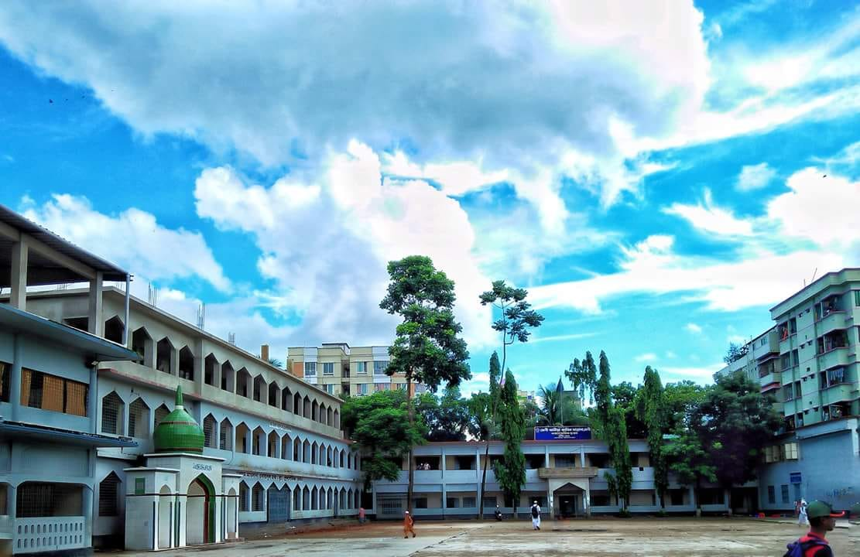
স্বাগতম

Slide 2
পরিচিতি
পাঠ পরিচিতি
নবম-দশম শ্রেণি
বিষয়ঃ গণিত
অধ্যায়ঃ ৬
সময়ঃ ৪৫ মিনিট
তারিখঃ ২২/০২/২০
জিয়াউল হক ভূঁঞা
সহকারী শিক্ষক -গণিত
ফেনী আলীয়া কামিল মাদ্রাসা
01830123185

Slide 3
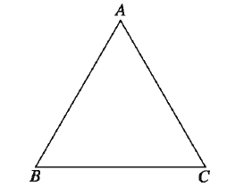
লক্ষ কর ও উত্তর দাওঃ
চিত্রটি কিসের ?

Slide 4
আজকের পাঠ
রেখা,কোণ ও ত্রিভুজ
(উপপাদ্য-সৃজনশীল সমাধান)

Slide 5
পাঠ শেষে শিক্ষার্থীরা------
১।ত্রিভুজ সংক্রান্ত উপপাদ্যগুলো প্রমাণ করতে পারবে ।

Slide 7
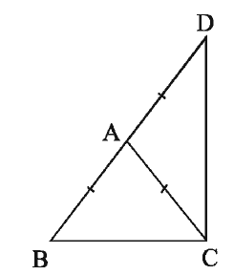

Slide 10
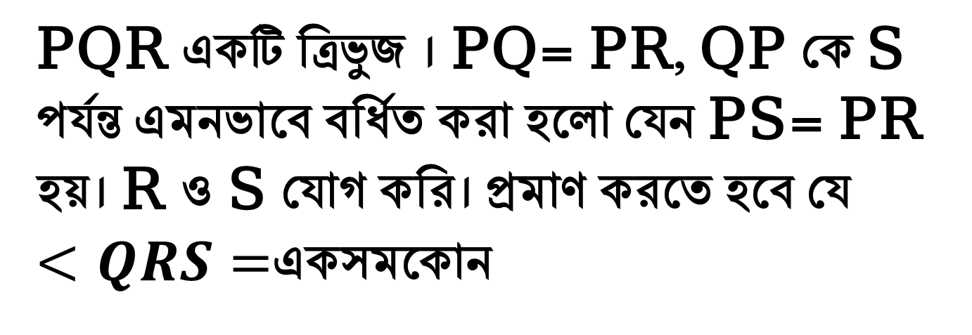
একক কাজ
সময়ঃ ৭ মিনিট
PQR একটি ত্রিভুজ । PQ= PR, QP কে S পর্যন্ত এমনভাবে বর্ধিত করা হলো যেন PS= PR হয়। R ও S যোগ করি। প্রমাণ করতে হবে যে $<QRS=$একসমকোন

Slide 11
মূল্যায়ন
সময়ঃ ৩ মিনিট
১) PQR একটি ত্রিভুজ । PQ= PR, QP কে S পর্যন্ত এমনভাবে বর্ধিত করা হলো যেন PS= PR হয়। R ও S যোগ করি। $<QRS=$?
ক) এক সমকোন খ) দুই সমকোন গ) তিন সমকোন ঘ) কোনটি নয়
২)PQR একটি ত্রিভুজ । M ও N যথাক্রমে ত্রিভুজটির PQ ও PR বাহুর মধ্যবিন্দু। নিচের কোনটি সঠিক ?
ক) MN=$\frac{1}{5}$ QR খ) MN$।।$QR গ) MN=$\frac{1}{4}$ QR ঘ) MN=$\frac{1}{6}$ QR

Slide 12
বাড়ীর কাজ

